Slide 1
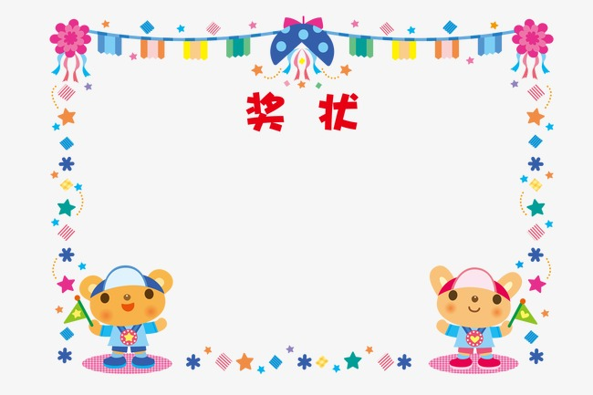
同学：
在华附大运学校2020年2月份“停课不停学”第一周语文学习中，表现优异，被评为
语文小标兵
特发此状，以资鼓励！
华附大运学校一（1）班
2020年2月23日
Junhao Liao

Slide 2
同学：
在华附大运学校2020年2月份“停课不停学”第一周语文学习中，表现优异，被评为
语文小标兵
特发此状，以资鼓励！
华附大运学校一（1）班
2020年2月23日
Jinxuan He

Slide 3
同学：
在华附大运学校2020年2月份“停课不停学”第一周语文学习中，表现优异，被评为
语文小标兵
特发此状，以资鼓励！
华附大运学校一（1）班
2020年2月23日
Wencong Huang

Slide 4
同学：
在华附大运学校2020年2月份“停课不停学”第一周语文学习中，表现优异，被评为
语文小标兵
特发此状，以资鼓励！
华附大运学校一（1）班
2020年2月23日
Zili Liu

Slide 5
同学：
在华附大运学校2020年2月份“停课不停学”第一周语文学习中，表现优异，被评为
语文小标兵
特发此状，以资鼓励！
华附大运学校一（1）班
2020年2月23日
Dikang Wen

Slide 6
同学：
在华附大运学校2020年2月份“停课不停学”第一周语文学习中，表现优异，被评为
语文小标兵
特发此状，以资鼓励！
华附大运学校一（1）班
2020年2月23日
Zhirui Yang

Slide 7
同学：
在华附大运学校2020年2月份“停课不停学”第一周语文学习中，表现优异，被评为
语文小标兵
特发此状，以资鼓励！
华附大运学校一（1）班
2020年2月23日
Senyu Cai

Slide 8
同学：
在华附大运学校2020年2月份“停课不停学”第一周语文学习中，表现优异，被评为
语文小标兵
特发此状，以资鼓励！
华附大运学校一（1）班
2020年2月23日
Rui Xiong

Slide 9
同学：
在华附大运学校2020年2月份“停课不停学”第一周语文学习中，表现优异，被评为
语文小标兵
特发此状，以资鼓励！
华附大运学校一（1）班
2020年2月23日
Lingyue Yu

Slide 10
同学：
在华附大运学校2020年2月份“停课不停学”第一周语文学习中，表现优异，被评为
语文小标兵
特发此状，以资鼓励！
华附大运学校一（1）班
2020年2月23日
Yanyi Cai

Slide 11
同学：
在华附大运学校2020年2月份“停课不停学”第一周语文学习中，表现优异，被评为
语文小标兵
特发此状，以资鼓励！
华附大运学校一（1）班
2020年2月23日
Qingrui Wu

Slide 12
同学：
在华附大运学校2020年2月份“停课不停学”第一周语文学习中，表现优异，被评为
语文小标兵
特发此状，以资鼓励！
华附大运学校一（1）班
2020年2月23日
Siqi Yin

Slide 13
同学：
在华附大运学校2020年2月份“停课不停学”第一周语文学习中，表现优异，被评为
语文小标兵
特发此状，以资鼓励！
华附大运学校一（1）班
2020年2月23日
Yunman Tan

Slide 14
同学：
在华附大运学校2020年2月份“停课不停学”第一周语文学习中，表现优异，被评为
语文小标兵
特发此状，以资鼓励！
华附大运学校一（1）班
2020年2月23日
Qingrui Meng

Slide 15
同学：
在华附大运学校2020年2月份“停课不停学”第一周语文学习中，表现优异，被评为
语文小标兵
特发此状，以资鼓励！
华附大运学校一（1）班
2020年2月23日
Yilie Xie

Slide 16
同学：
在华附大运学校2020年2月份“停课不停学”第一周语文学习中，表现优异，被评为
语文小标兵
特发此状，以资鼓励！
华附大运学校一（1）班
2020年2月23日
Moqing Jin

Slide 17
同学：
在华附大运学校2020年2月份“停课不停学”第一周语文学习中，表现优异，被评为
语文小标兵
特发此状，以资鼓励！
华附大运学校一（1）班
2020年2月23日
Ziqing Tang

Slide 18
同学：
在华附大运学校2020年2月份“停课不停学”第一周语文学习中，表现优异，被评为
语文小标兵
特发此状，以资鼓励！
华附大运学校一（1）班
2020年2月23日
Yue Luo

Slide 19
同学：
在华附大运学校2020年2月份“停课不停学”第一周语文学习中，表现优异，被评为
语文小标兵
特发此状，以资鼓励！
华附大运学校一（1）班
2020年2月23日
Ziyan Zhou

Slide 20
同学：
在华附大运学校2020年2月份“停课不停学”第一周语文学习中，表现优异，被评为
语文小标兵
特发此状，以资鼓励！
华附大运学校一（1）班
2020年2月23日
Xiangrui Zhang

Slide 21
同学：
在华附大运学校2020年2月份“停课不停学”第一周语文学习中，表现优异，被评为
语文小标兵
特发此状，以资鼓励！
华附大运学校一（1）班
2020年2月23日
Chengyou Han

Slide 22
同学：
在华附大运学校2020年2月份“停课不停学”第一周语文学习中，表现优异，被评为
语文小标兵
特发此状，以资鼓励！
华附大运学校一（1）班
2020年2月23日
Zixi Li

